Slide 1
第二篇 大数据存储与管理
重点：分布式文件系统和分布式数据库的实现原理和应用方法
难点：理解HDFS的存储原理、Hbase的实现原理与运行机制

Slide 2
第3章 分布式文件系统HDFS

Slide 3
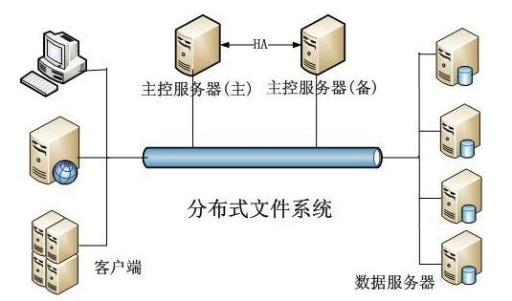
第3章 分布式文件系统HDFS
3.2 HDFS简介
3.5 存储原理
3.3 相关概念
3.6 数据读写过程
3.1分布式文件系统
3.4 体系结构
3.7 编程实践

Slide 4
3.1 分布式文件系统
服务器
特定的
通信协议
客户端
客户端
客户端
通过网络，
在多台主机上进行分布式存储

Slide 5
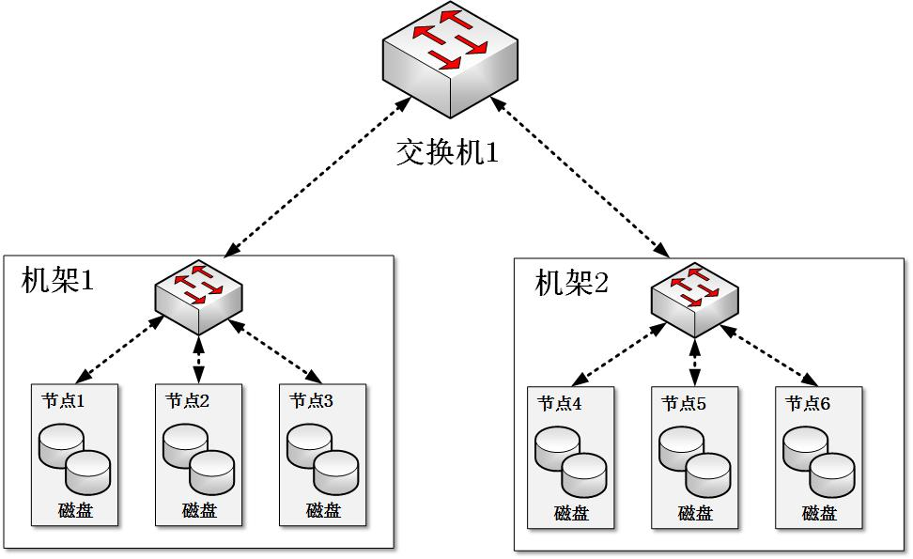
3.1.1 计算机集群结构
集群由普通硬件构成的，成本低
文件分布存储到多个计算机节点上
成千上万的计算机节点构成计算机集群
8~64个节点
节点间
网络互连

Slide 6
索引分配(基于可变分区)
文件分配表
文件名 | 索引块
… | …
B | 24
… | …
0 |  | 1 |  | 2 |  | 3 |  | 4
5 |  | 6 |  | 7 |  | 8 |  | 9
10 |  | 11 |  | 12 |  | 13 |  | 14
15 |  | 16 |  | 17 |  | 18 |  | 19
20 |  | 21 |  | 22 |  | 23 |  | 24
25 |  | 26 |  | 27 |  | 28 |  | 29
30 |  | 31 |  | 32 |  | 33 |  | 34
1
8→2
3
14→27
28
起始块 | 长度
1 | 3
27 | 2

Slide 7
3.1.2 分布式文件系统的结构
文件、目录的变动
数据节点和文件块映射
客户端
访问请求
主节点
负责数据存储和读取
根据主节点变动数据块
访问请求
(名称节点)
客户端
读
写
从节点
写
从节点
(数据节点)
(数据节点)
复制
文件块
…
多个副本
数据完整性
机架
1
机架
n

Slide 8
3.1.3 分布式文件系统的设计需求
设计需求 | 具体含义 | HDFS的实现情况
透明性 | 具备访问透明性、位置透明性、性能和伸缩透明性。 | 只能提供一定程度的访问透明性，完全支持位置透明性、性能和伸缩透明性。
并发控制 | 客户端对文件的读写不应该影响其他客户端对同一个文件的读写 | 任何时间都只允许一个程序写入某个文件
文件复制 | 一个文件可以拥有在不同位置的多个副本 | HDFS采用了多副本机制

Slide 9
3.1.3 分布式文件系统的设计需求
设计需求 | 具体含义 | HDFS的实现情况
硬件和操作系统的异构性 | 可以在不同的操作系统和计算机上实现同样的客户端和服务器端程序 | JAVA语言开发，跨平台能力很好
可伸缩性 | 支持节点的动态加入或退出 | 建立在大规模廉价机器上的分布式文件系统集群，具有很多的可伸缩性
容错 | 保证文件服务在客户端或者服务端出现问题的时候能正常使用 | 具有多副本机制和故障自动检测、恢复机制
安全 | 保障系统的安全性 | 安全性较弱

Slide 10
3.2 HDFS简介
放松了一些POSIX
可移植操作系统接口
(Portable Operating System Interface)
优点
缺点
兼容廉价的硬件设备
流数据读写
大数据集
简单的文件模型
强大的跨平台兼容性
不适合低延迟数据访问
无法高效存储大量小文件
实际存储位置
过多Map任务
数据节点跳跃
不支持多用户写入及任意修改文件
一次写入
多次读取

Slide 11
3.3 HDFS的相关概念
块：数据读写基本单元
名称节点：NameNode，负责协调集群中的数据存储
数据节点：DataNode，存储被拆分的数据块
JobTracker：协调数据计算任务
TaskTracker：负责执行由JobTracker指派的任务
第二节点：SecondaryNameNode，帮助NameNode收集文件系统运行的状态信息

Slide 12
3.3.1 块
OS文件组织成块
倾向于大块：
一次I/O传送记录多；
利于顺序处理和查找文件；
顺序访问的高频率；
潜在的局部性。
HDFS
默认一个块64MB
可以最小化寻址开销：
寻道开销
定位开销
太小块不利于并行

Slide 13
3.3.1 块的好处
支持大规模文件存储
文件的大小不会受到单个节点的存储容量的限制
简化系统设计
大大简化了存储管理
方便了元数据的管理
适合数据备份
冗余存储提高容错性和可用性

Slide 14
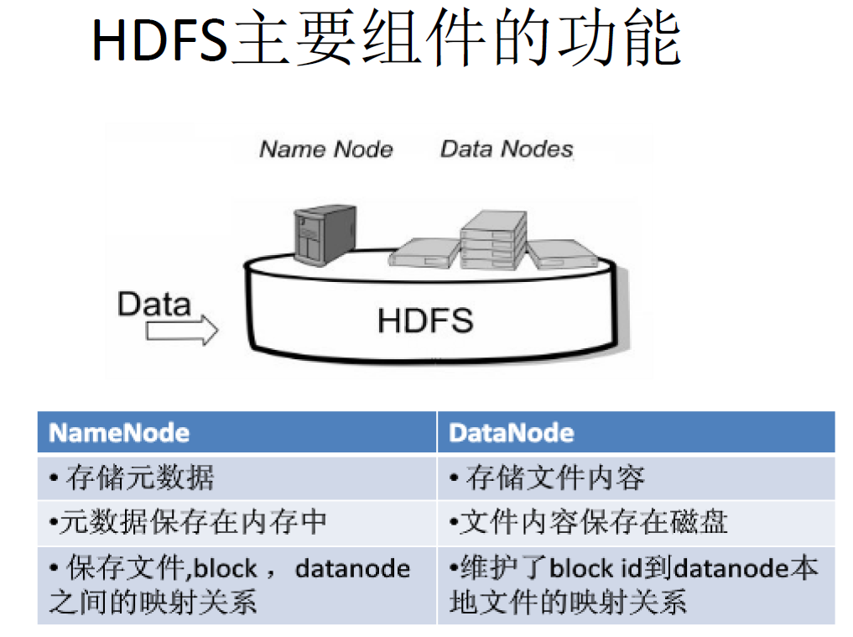
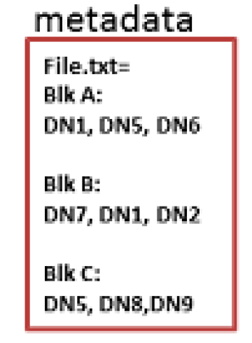
3.3.2 名称节点和数据节点
元数据：描述数据的数据

Slide 15
3.3.2 名称节点和数据节点
每个文件中各个块所在的数据节点的位置信息
负责管理分布式文件系统的命名空间
根目录
名称节点
(
NameNode
)
目录
目录
目录
FsImage
文件
EditLog
块
…
块
维护文件系统树以及文件树中所有的文件和文件夹的元数据
记录了所有针对文件的创建
、
删除
、
重命名等操作
图3-3 名称节点的数据结构

Slide 16
名称节点的启动
why
“安全模式”
对外只读
载入内存
很大，写我效率低
1
名称节(NameNode)
变大？
更新内存中的元数据
2
3
新FsImage
FsImage
更新
EditLog
空EditLog
主动汇报
定期汇报
扫描所有数据节点，得块存储的位置信息

Slide 17
3.3.3 第二名称节点
“安全模式”
名称节点
启动慢
用户无法写入
大EditLog
SecondaryNameNode
减少名称节点重启的时间
检查点--备份

Slide 18
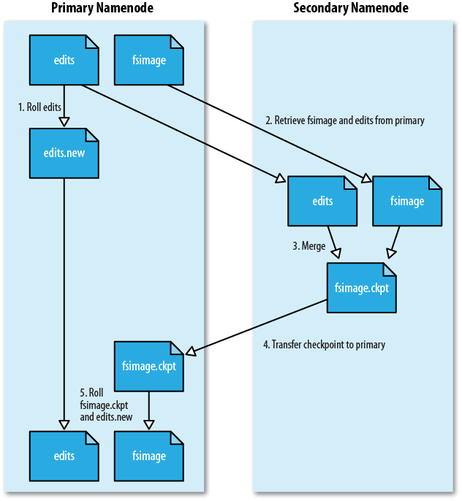

Slide 19
3.4 HDFS体系结构
3.4.1 概述
3.4.2 HDFS命名空间管理
3.4.3 通信协议
3.4.4 客户端
3.4.5 HDFS体系结构的局限性

Slide 20
3.4.1 HDFS体系结构概述
主从（Master/Slave）结构模型
数据节点在名称节点调度下进行数据块的创建、删除和复制等操作。
管理分布式文件系统的命名空间
处理文件系统客户端的
读/写请求
管理客户端
对文件的访问
心跳--死机
数据实际
保存位置

Slide 21
3.4.2 HDFS命名空间管理
HDFS的命名空间包含目录、文件和块
整个HDFS集群中只有一个命名空间，并且只有唯一一个名称节点，该节点负责对这个命名空间进行管理
HDFS使用的是传统的分级文件体系，因此，用户可以像使用普通文件系统一样，创建、删除目录和文件，在目录间转移文件，重命名文件等

Slide 22
3.4.3 通信协议
所有的HDFS通信协议都基于TCP/IP协议
客户端
客户端协议
名称节点
远程过程调用RPC
数据节点协议
数据节点

Slide 23
3.4.4 客户端
客户端是用户操作HDFS最常用的方式
客户端可以支持打开、读取、写入等常见的操作，并且提供了类似Shell的命令行方式来访问HDFS中的数据
此外，HDFS也提供了Java API，作为应用程序访问文件系统的客户端编程接口
HDFS在部署时都提供了客户端，严格来说，客户端并不算是HDFS的一部分

Slide 24
3.4.5 HDFS体系结构的局限性
只设置唯一名称节点，大大简化系统设计，但带来明显的局限性：
（1）命名空间的限制：容量受限于内存
（2）性能的瓶颈：吞吐量受限于单个名称节点
（3）隔离问题：无法对不同应用程序进行隔离
（4）集群的可用性：唯一名称节点发生故障

Slide 25
3.5 HDFS存储原理
3.5.1 冗余数据保存
3.5.2 数据存取策略
3.5.3 数据错误与恢复

Slide 26
3.5.1 冗余数据保存
多副本存储，保证系统的容错性和可用性
优点：
（1）加快数据传输速度
（2）容易检查数据错误
（3）保证数据可靠性

Slide 27
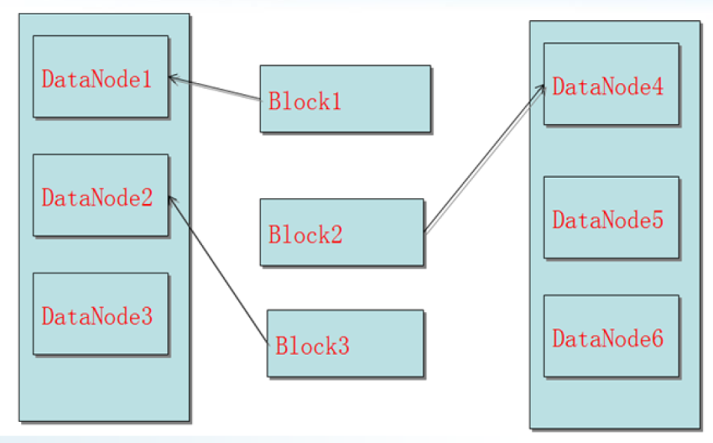
3.5.2 数据存取策略
数据存放
以同一块的3个副本为例
集群内：就近
集群外：有空
冗余复制因子
默认值：3
与1不同机架
更多副本则
随机存放
与1同机架
但不同节点

Slide 28
3.5.2 数据存取策略
数据读取
API获客户端机架ID
名称节点返回块列表
API返回块的机架ID
优先选客户端机架ID上的块，若无则随机
机架1
机架2
Notes:
机架1读bar? 机架2读foo?

Slide 29
3.5.2 数据存取策略
数据复制
文件先分块，每块发起写请求
每块向名称节点获取数据节点列表
数据写入列表中节点1；列表也传往节点1
节点1把数据和列表传往列表中节点2
以此类推

Slide 30
3.5.3 数据错误与恢复
硬件出错：常态而非异常
名称节点出错
设计了相应的机制检测数据错误和进行自动恢复
数据节点出错
数据出错
HDFS具有较高的容错性，可以兼容廉价的硬件

Slide 31
3.5.3 数据错误与恢复
恢复慢
1. 名称节点出错
同步存储
名称节点(NameNode)
比如远程挂载的网络文件系统NFS
获取同步信息
到第二名称节点恢复
并替代名称节点
FsImage
EditLog
备份机制
有丢失
第二名称节点

Slide 32


3.5.3 数据错误与恢复
2. 数据节点出错
数据节点
DN1
“心跳”信息
名称节点(NameNode)
数据节点
DN2
FsImage
宕机状态
不安排I/O
EditLog
数据节点
DN3
定期检查
块 | 副本
块A | DN1 | DN2 | DN3
... | ... | ... | ...
副本数量小于冗余因子
HDFS特色：
调整冗余数据的位置
启动数据冗余复制

Slide 33
3.5.3 数据错误与恢复
3. 数据出错
数据节点
DN1
磁盘错误
客户端
数据节点
DN2
文件
块A | 块B | ... | ...
网络传输错误
文件创建时保留的
文件块的信息摘录
数据节点
DN3
采用md5和sha1对数据块进行校验
告知名称节点该文件块有误，
名称节点会定期检查并且重新复制该块
块A | DN1 | DN2 | DN3

Slide 34
3.6 HDFS数据读写过程
通用文件系统的抽象基类
Hadoop实现
FileSystem
DistributedFileSystem
FileSystem.open()
DistributedFileSystem.open()
return
return
FSDataInputStream
DFSInputStream
FileSystem.create() 返回 FSDataOutputStream
DistributedFileSystem. create() 返回 DFSOutputStream

Slide 35
3.6.1 读数据的过程
.close()
return
return
FileSystem.open(file)
FSDataInputStream
.read(data)
Nums of bytes
2.通过ClientProtocal.getBlockLocations()远程调用名称节点，
获得文件开始部分数据块的位置对于该数据块，
名称节点返回保存该数据块的所有数据节点的地址，
并根据距离客户端远近进行排序
HDFS
客户端
1.打开文件
Distributed
FileSystem
3.读取请求
2.获取数据块信息
7.关闭文件
FSDataInputStream
名称节点
客户端
Java虚拟机
5.获取下一数据块信息
(可能发生)
5.通过ClientProtocal.getBlockLocations()
查找下一个数据块
4.读取数据
6.读取数据
数据节点1
数据节点2
数据节点3
4.数据从数据节点读到客户端，当该数据块读取完毕时
FSDataInputStream关闭和该数据节点的连接

Slide 36
import java.io.BufferedReader;
import java.io.InputStreamReader;
import org.apache.hadoop.conf.Configuration;
import org.apache.hadoop.fs.FileSystem;
import org.apache.hadoop.fs.Path;
import org.apache.hadoop.fs.FSDataInputStream;
public class Chapter3 {
public static void main(String[] args) {
try {
Configuration conf = new Configuration();
conf.set("fs.defaultFS","hdfs://localhost:9000");
conf.set("fs.hdfs.impl","org.apache.hadoop.hdfs.DistributedFileSystem");
FileSystem fs = FileSystem.get(conf);
Path file = new Path("test");
FSDataInputStream getIt = fs.open(file);
BufferedReader d = new BufferedReader(new InputStreamReader(getIt));
String content = d.readLine(); //读取文件一行
System.out.println(content);
d.close(); //关闭文件
fs.close(); //关闭hdfs
} catch (Exception e) {
e.printStackTrace();
}
}
}

Slide 37
3.6.2 写数据的过程
.close()
return
FileSystem.create(file)
FSDataOuputStream
.write(data...)
1.创建文
件请求
HDFS
客户端
Distributed
FileSystem
2.RPC远程调用名称节点
在文件系统的命名空间中新建一个文件
名称节点会执行一些检查（文件是否存在，客户端权限）
3.写入数据
2.创建文件元数据
6.关闭文件请求
FSDataOuputStream
名称节点
客户端
Java虚拟机
7.写操作完成
7.DFSOutputStream调用
ClientProtocal.complete()方法
通知名称节点关闭文件
4.写入数据包
5.接收确认包
4
4
数据流管道
流水线复制
数据节点1
数据节点2
5
数据节点3
5
4.数据被分成一个个分包，分包被放入DFSOutputStream对象的内部队列
DFSOutputStream向名称节点申请保存数据块的若干数据节点

Slide 38
import org.apache.hadoop.conf.Configuration;
import org.apache.hadoop.fs.FileSystem;
import org.apache.hadoop.fs.FSDataOutputStream;
import org.apache.hadoop.fs.Path;
public class Chapter3 {
public static void main(String[] args) {
try {
Configuration conf = new Configuration();
conf.set("fs.defaultFS","hdfs://localhost:9000");
conf.set("fs.hdfs.impl","org.apache.hadoop.hdfs.DistributedFileSystem");
FileSystem fs = FileSystem.get(conf);
byte[] buff = "Hello world".getBytes(); // 要写入的内容
String filename = "test"; //要写入的文件名
FSDataOutputStream os = fs.create(new Path(filename));
os.write(buff,0,buff.length);
System.out.println("Create:"+ filename);
os.close();
fs.close();
} catch (Exception e) {
e.printStackTrace();
}
}
}

Slide 39
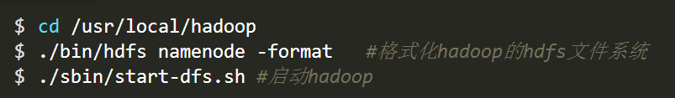
3.7 HDFS编程实践
参考网址：访问地址： http://dblab.xmu.edu.cn/post/bigdata3
Shell命令操作Hadoop;
Web界面查看和管理Hadoop文件系统;
以及Java API及应用实例。
备注：Hadoop安装成功后，已经包含HDFS和MapReduce，不需要额外安装。而HBase等其他组件，则需要另外下载安装。
在学习HDFS编程实践前，我们需要启动Hadoop。执行如下命令：

Slide 40
3.7.1 HDFS常用命令
统一格式：
hadoop command [genericOptions] [commandOptions]
HDFS最常用的command：fs
可查看HDFS的目录结构、上传和下载数据、创建文件等
hadoop fs [genericOptions] [commandOptions]

Slide 41
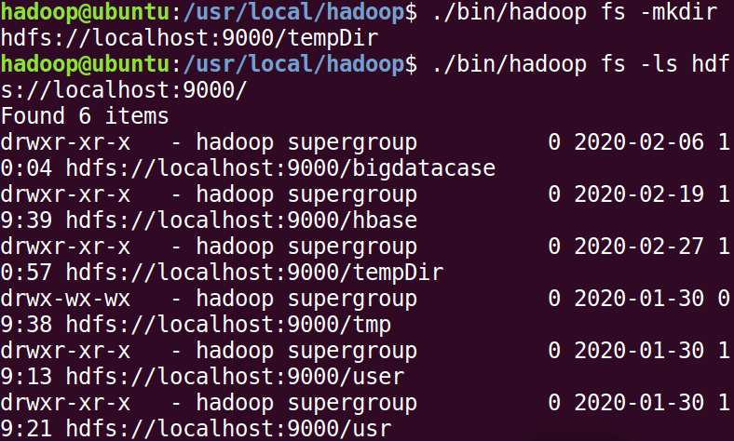
3.7.1 HDFS常用命令
hadoop fs -ls <path>:显示<path>指定的文件的详细信息
hadoop fs -mkdir <path>:创建<path>指定的文件夹
Notes:
图片显示的实例为：
（1）利用mkdir命令在计算机上创建hdfs目录tempDir
（2）利用ls命令显示127.0.0.1机器上现有的hdfs文件

Slide 42
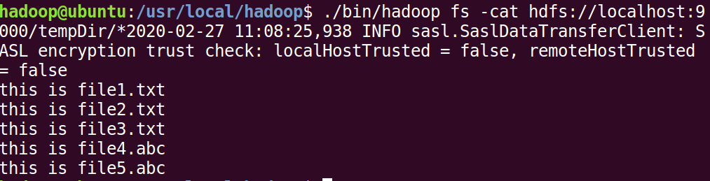
3.7.1 HDFS常用命令
hadoop fs -cat <path>:将<path>指定的文件的内容输出到标准输出（stdout）
hadoop fs -copyFromLocal <localsrc> <dst>:将本地源文件<localsrc>复制到路径<dst>指定的文件或文件夹中
Notes:
图片展示的实例：
（1）利用copyFromLocal命令从本地计算机上传tempfile文件夹里的所有文件到127.0.0.1计算机底下的tempDir文件夹下
（2）利用ls命令显示127.0.0.1计算机中的tempDir文件夹里的所有文件
（3）利用cat命令打印出127.0.0.1计算机中的tempDir文件夹里的所有文件的内容

Slide 43
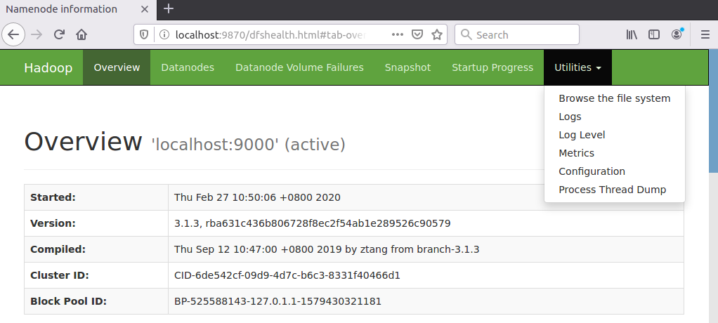
3.7.2 HDFS的Web界面
在配置好Hadoop集群之后，访问HDFS文件系统：
可浏览器登录“http://名称节点IP:9870”
伪分布式安装的名称节点IP用localhost
hadoop fs -ls /

Slide 44
3.7.3 HDFS常用Java API
org.apache.hadoop.fs.
FileSystem
文件系统抽象基类
Configuration
访问配置项
FSDataIntputStream
文件输入流
FSDataOutputStream
文件输出流
Path
文件或目录路径
PathFilter
补充实现accept(path)判断是否接收
FileStatus
展示文件系统中文件和目录的元数据

Slide 45
3.7.3 应用实例
利用Java API与HDFS进行交互
准备工作：在Ubuntu系统中安装开发工具Eclipse
参考地址： http://dblab.xmu.edu.cn/blog/2460-2/
实例：文件的过滤与合并
任务内容：
目录“hdfs://localhost:9000/user/hadoop”下面有几个文件：
file1.txt、file2.txt、file3.txt、file4.abc和file5.abc。
从该目录中过滤出所有后缀名不为“.abc”的文件，
对过滤之后的文件进行读取，并将这些文件的内容合并到文件“hdfs://localhost:9000/user/hadoop/merge.txt”中。

Slide 46
本章小结
DFS是大数据时代解决大规模数据存储问题的有效解决方案，HDFS开源实现了GFS，可以利用由廉价硬件构成的计算机集群实现海量数据的分布式存储
HDFS具有兼容廉价的硬件设备、流数据读写、大数据集、简单的文件模型、强大的跨平台兼容性等特点。但是，HDFS也有自身的局限性，比如不适合低延迟数据访问、无法高效存储大量小文件和不支持多用户写入及任意修改文件等
块是HDFS核心的概念，一个大的文件会被拆分成很多个块。HDFS采用抽象的块概念，具有支持大规模文件存储、简化系统设计、适合数据备份等优点
HDFS采用了主从（Master/Slave）结构模型，一个HDFS集群包括一个名称节点和若干个数据节点。名称节点负责管理分布式文件系统的命名空间；数据节点是分布式文件系统HDFS的工作节点，负责数据的存储和读取
HDFS采用了冗余数据存储，增强了数据可靠性，加快了数据传输速度。HDFS还采用了相应的数据存放、数据读取和数据复制策略，来提升系统整体读写响应性能。HDFS把硬件出错看作一种常态，设计了错误恢复机制
介绍了HDFS的数据读写过程以及HDFS编程实践方面的相关知识

